Slide 1
向 YHWH高歌 歌曲：Tina AbiYah 中文词：千玉
来向 YAHUWAH (雅吾瓦）高歌
lai xiang Yahuwah gao ge
来向YAHUWAH （雅吾瓦）讚美
lai xiang Yahuwah zan mei
舉起手高聲唱; 祂配得讚美
Ju qi shou gao sheng chang, ta pei de zan mei

Slide 2
来拍手, 全體信徒 lai pai shou, quan di xin tu 来向 Yahuwah lai xiang Yahuwah 同聲歡呼 得勝 X2 tong sheng huan hu de sheng

Slide 3
因 YAHUWAH 至高 Yin Yahuwah （雅吾瓦）zhi gao 至尊贵 zhi zun gui 祂的權能至大 ta di quan neng zhi da 掌管 全宇宙 zhang guan quan yu zhou

Slide 4
全地讚美X2
Quan di zan mei X2
讚美祂的恩
Zan mei ta di en
歡唱祂的爱
Huan chang ta di ai
全地 讚美
quan di zan mei
Notes:
赞美祂的恩
欢唱祂的爱

Slide 5
宣告Declaration：
全地當向YHWH（雅吾瓦）高歌，
全地當向YHWH（雅吾瓦）讚美，詩篇5：11.12
宣告：
凡投靠YHWH的，願他們喜樂，時常歡呼，
因為YHWH護庇他們；
又願那愛YHWH名的人都靠YHWH歡欣。
因為YHWH必賜福與義人；YHWH耶和華啊，
你必用恩惠如同盾牌四面護衛他。

Slide 6
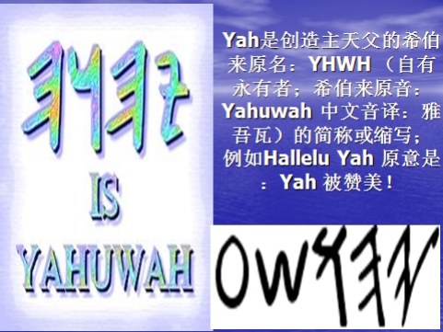
"回歸以色列家族 復原希伯來根源”
中文敬拜讚美系列
曲: Tina AbiYah 詞: 千玉 ( Yahn El)
有版權，歡迎個人或團體自由使用並知會我們
www.YahArise.com
YahnEl2012@gmail.com
Yah's Praises in Chinese :
Returning to the house of Yisrael,
Restoring the Hebraic root of Yah's reign

